Slide 1

Člověk a jeho svět
Člověk a jeho svět
Moje vlast, moje bydliště
Co si pamatuješ o svém městě
VY_32_INOVACE_20
Sada 9
Základní škola T. G. Masaryka, Český Krumlov, T. G. Masaryka 213
Vypracovala: Mgr. Zlatuše Petříková, 08 - 2011

Slide 2

Anotace:
Předmět: Já a svět
Ročník: 3.
Využití materiálu: pracovní listy
Forma výuky: vědomostní test
Pomůcky: počítač, dataprojektor

Slide 3
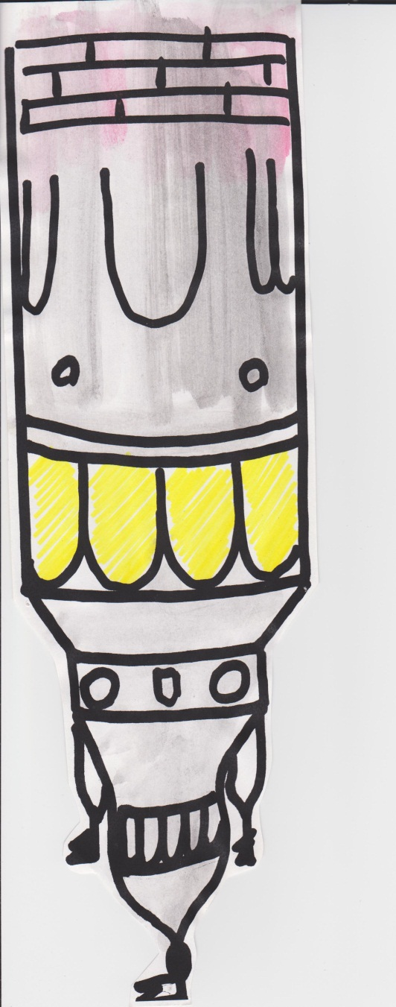
Odpovídej stručně:
1. Co víš o nejstarším osídlení naší oblasti?
2. Podle čeho dostalo naše město jméno?
3. Kdo je zakladatelem města?
4. Jaké rody vládly na Krumlově?

Slide 4
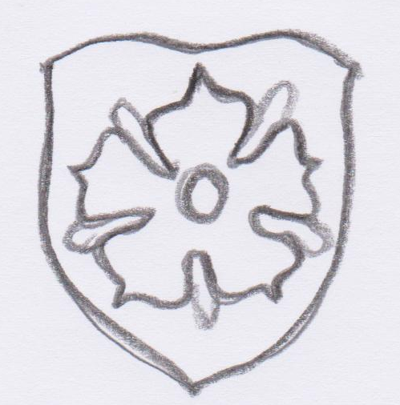
5. Jakou růži máme ve znaku? Vymaluj ji.
6. Jaké pohoří, hory a kopce v okolí znáš?
7. Jaké vodstvo v okolí znáš?
8. Jaké jsou nejstarší obce v okolí města?

Slide 5
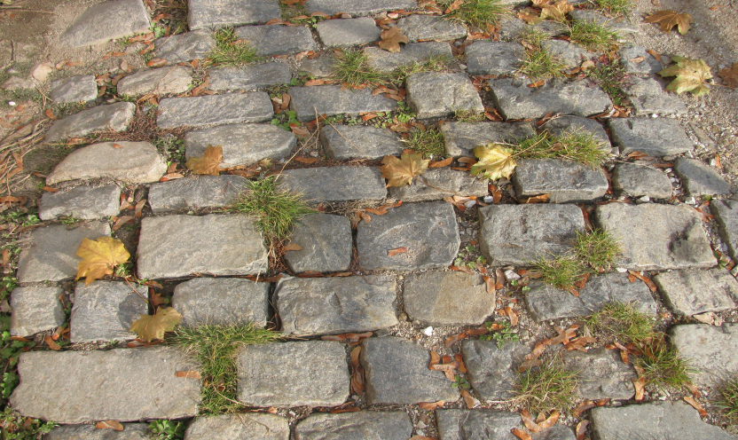
Tohle umí velcí šikulkové:
9. Co dělal Jakub Krčín z Jelčan?
10. Proč máme v příkopu medvědy?
11. Jak se říká tomu na obrázku?
12. Jaké pověsti z města a okolí znáš?

Slide 6
Citace:
http://office.microsoft.com
Foto a obrázky jsou z archivu autora.

